Slide 1
*Servlet
- Java EE(Enterprise Edition) 중 웹 서비스를 하기 위해 CGI를 준수하여
제작된 기능.
-동적인 HTML을 생성하기위해 사용.
-CGI( Common Gateway Interface )
일반언어가 웹 서비스 하기 위해 공통방식을 정의한 것.
- C 언어가 CGI를 준수하면 C-CGI.
- Java언어가 CGI를 준수면 Servlet.
장 : 언어에서 제공하는 기능을 모두 사용할 수 있다.
단 : 속도가 느리다.(개발속도 느리고, 서비스 하는 속도도 느리다)
구조가 복잡.
디자이너와 개발자간의 업무구분이 어렵다.
class 클래스명{
<html>태그
자바로 업무로직 구현
<html>태그
}
1.개발자가 만든다.
2.디자이너가 만든다.
3.개발자가 만든다.
-서비스하기 복잡하다. ( DD : Deployment Descriptor 가 필요)
Web browser는 HTML만 실행 할 수 있다.
.class를 실행하려면 설정이 더 필요하다.

Slide 2
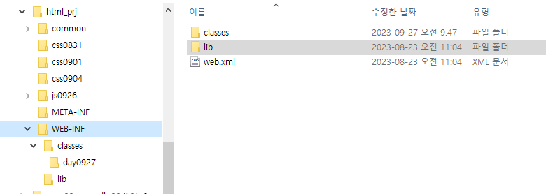
*java로 web service하기 위한 폴더 구조.
web_root
Web browser에서 직접 호출가능
a폴더
b폴더
HTML, CSS, JavaScript, 이미지, JSP
Web browser에서 직접 호출불가능
WEB-INF
classes
package – class파일, servlet
package – class파일, servlet
lib
배포된 외부 library ( .jar), framework
web.xml
DD (servlet을 서비스하기위한 설정 정보 정의)
*Servlet/ JSP는 동적으로 HTML을 생성하는 언어.
-Servlet/JSP는 WAS에 의존성이 있다.( WAS가 반드시 존재해야한다.)
-WAS( Web Application Server)
웹에서 요청을 받고 HTML을 생성하여 응답해줄 수 있는 프로그램.

Slide 3
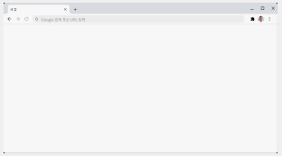

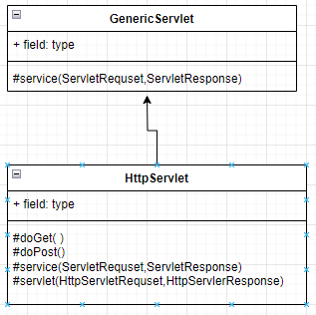
*Servlet의 흐름
WAS ( Apache Tomcat)
Web browser
URL
요청
x.class( Servlet)
응답
응답받은 HTML을 그림
JVM
?.html
instance
*Servlet의 상속도
서버와 클라이언트간에
데이터를 주고 받기 위해 코드를 정의.
웹 서버와 웹 클라이언트간에
데이터를 주고 받기위해 코드를 정의.
CGI
*Servlet 작성법
내가 만든 클래스가 웹 서비스를 해야 한다면, CGI를 준수하여 클래스를 작성해야 한다.
=>문제 : CGI를 구현하기 어렵다. => 이미 구현한 클래스를 사용한다.

Slide 4
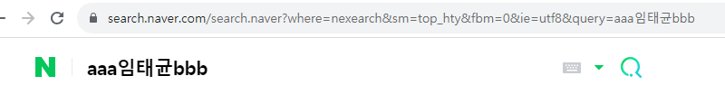
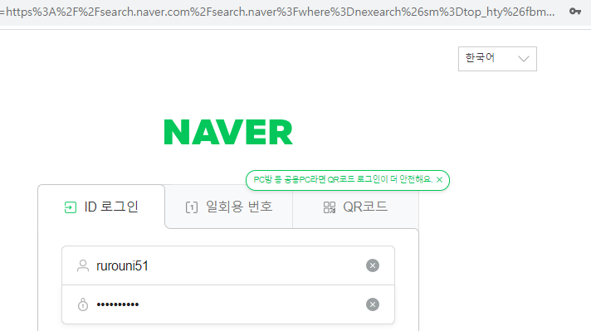
1. HttpServlet 클래스 상속 ( 내가 만든 클래스가 웹 서비스 가능)
public class Test extends HttpServlet{
2. 웹의 요청방식을 처리할 수 있는 method overriding
<a href=“”>, location, <form method=“GET,POST”>
*get방식 : <a>, location, <form method=“get”>, 직접요청하는 경우
protected void doGet(HttpServletRequest request, HttpServletResponse response)
throws IOException, ServletException{
GET방식요청
POST방식요청
-웹 브라우저의 주소창을 통해 데이터를 전달
-256자 이하의 소용량 문자열 데이터만 전송가능
-보안에 취약하다.( 보안이 중요하지 않은 데이터를 전송한다.)
-속도는 빠르다
-HTTP Protocol을 사용하여 데이터를 전송한다. (payload에 값을 넣어 전송)
-256자 이상의 대용량 데이터가 전송가능.( binary 데이터 전송가능)
-보안이 좋다.(중요한 정보, 파일을 전송.)
-속도는 느리다.
주소창으로 전달하지 않는다.

Slide 5
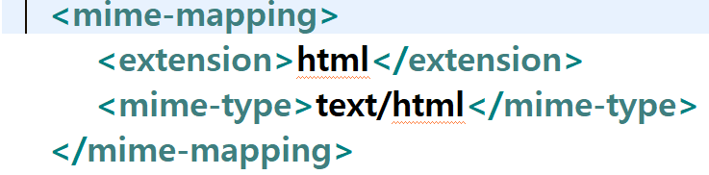
*post방식
protected void doPost(HttpServletRequest request,HttpServletResponse response)
throws IOException, ServletException{
*get방식, post방식 모두 요청 받을 때
protected void service(HttpServletRequest request, HttpServletResponse response)
throws IOException, ServletException{
3.응답방식설정 ( 접속자에 제공할 형식 설정 : MIME-type 설정)
-tomcat이 생성할수 있는 MIME-types은 web.xml에 정의되어있다.
response.setContentType(“text/html;charset=UTF-8”); //언어 이슈
4.응답 데이터(HTML)를 내보내기 위한 출력 스트림 얻는다.
PrintWriter out=response.getWriter();
5.응답한 내용을 만들어서 출력스트림으로 보낸다.
out.print(“<html>태그”);
out.println(“<html>태그”);
Multipurpose Internet Mail Extensions
-인터넷에서 데이터를 송,수신하기 위해 정해놓은 규약.
html을 만들어서 응답

Slide 6

*생성된 class 파일을 web browser에서 인식하게 만들기위해서 DD에 등록한다.
1.Servlet등록
<serlvet>
<servlet-name>객체명</servlet-name>
<servlet-class>패키지명.class명</servlet-class>
</servlet>
2.URL매핑( web browser에서 클래스를 사용할 수 있도록 다른 이름으로 연결하는 것)
<servlet-mapping>
<servlet-name>객체명</servlet-name>
<url-pattern>/웹 브라우저에서 인식할 이름</url-pattern>
</servlet-mapping>
*tomcat실행 ( startup.bat )
*web browser를 열고 <servlet-mapping>의 <url-pattern>에 설정된 url를 넣어 servlet을 호출
WEB-INF/web.xml
유일
객체화할 클래스
server.xml
-HDD의 특정 directory로 웹 서비스를 하기 위해서 <Host>하위에
<Context>태그로 설정한다.
<Context docBase=“HDD경로” path=“웹브라우저에서 사용할 경로”/>

Slide 7
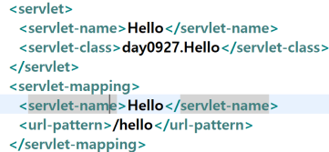
순서.
1.Source code작성 > 2. DD설정 > 3. class 파일을 서비스하는 위치배포 >
4. WAS실행 > 5. web browser를 실행하여 서블릿 요청>
6. 서블릿이 응답한 결과 보기
흐름.
hosts파일을 먼저 찾고
DNS서버로 가서 ip를 얻는다.
<Context path=“/servlet_prj” docBase=“e:/dev”/>
Web browser
WAS
WEB-INF/web.xml의 <servlet>,<servlet-mapping> 로딩
1.server.xml과 web.xml를 로딩한다.
요청 URL을 처리할 수 있는 HDD의 경로와
연결 파일명이 설정 된다.
대기.
2. 접속자가 URL을 입력하여 요청
http://localhost/servlet_prj/hello
요청
e:/dev/hello.class
3.요청 URL을 분석하여 HDD에 존재하는
class파일을 객체화 한다.
servlet_prj/hello
6.응답된 HTML을 Web browser가
Rendrinig 한다.
JVM
5. setContentType
의 내용으로 파일이 생성
setContentType(“text/html)
HTML이 생성된다.
4.객체생성
생명주기 method가 호출
doGet(HttpServletRequset,HttpServletResponse)

Slide 8
?.html
RequestFacade
ResponseFacade
protected void doGet(HttpServletRequset req,HttpServletResponse res){
res.setContentType(“text/html;charset=UTF-8”);
PrintWriter out=res.getWriter();
out.println(“<html>”);
I
O
hello.class
80 : ServerSocket
웹 서버
HTTP (TCP/IP)
웹 클라이언트
O
? : Socket
I
http://localhost/servlet_prj/hello
응답받은 HTML을 그린다.

Slide 9
protected void doGet()
a.html
a.class
protected void doPost()
웹 서버
요청
응답
웹 클라이언트
http://localhost/servlet_prj/day0927/a.html
<a href=“/url_pattern”>GET방식</a>
<form action=“/url_pattern” method=“post”>
<input type=“submit” value=“요청” />
</form>
<input type=“button” value=“클릭” id=“btn”/>
<script>
$(“#btn”).click(function(){
location.href=“/url_pattern”;
});
</script>
<form action=“/url_pattern” method=“get”>
<input type=“submit” value=“요청” />
</form>

Slide 10
*JSP(Java Server Page)
-동적인 HTML을 생성하기위해 사용.
-Servlet의 기능 개선.
-개발자가 compile하지 않는다.(WAS가 자동으로 Compile)
-디자이너와 개발자간의 업무구분이 어느 정도 가능해진다.
CSS( Client Side Script ) : Front-End에서 실행되는 되는 언어
-JavaScript, ActionScript => HTML파일 안에서 작성되고 실행되는 언어.
SSS( Server Side Script ) : Back-End에서 실행되는 언어.
-JSP, ASP, PHP => 요청되면 동적으로 HTML이 생성되는 언어.
-Servlet보다 느리다.
-DD(web.xml)없이 동작한다.
-Java SE에서 제공하는 모든 기능을 사용할 수 있다.
-class안에서 HTML코드를 작성하는 방식.( 작성 및 서비스가 불편)
-디자이너와 개발자간의 업무구분이 되지 않는다.

Slide 11
*JSP동작
Servlet 과 다르게 jsp는 직접 요청가능.
DD가 필요없다.
Web browser
WAS
요청
http://lcoalhost/jsp_prj/day0927/a.jsp
jsp는 컴파일 될 수 없기 때문에 java source code
(Servlet)로 변경.
a.jsp
응답
변경된 java를 compile하여 bytecode로 생성
응답된 HTML 그림
a.java
?.html
a.class
JVM
instance생성
_jspService()
*폴더구조
web_root
Web browser에서 직접 호출가능
a폴더
b폴더
HTML, CSS, JavaScript, 이미지, JSP
Web browser에서 직접 호출불가능
WEB-INF
classes
package – class파일, servlet
package – class파일, servlet
lib
배포된 외부 library ( .jar), framework
web.xml

Slide 12
*JSP의 파일 구조
<%@ page 속성=“값” , , , , , %>
.
.
<!DOCTYPE html>
<html>
.
.
.
.
</html>
선언부
2. 지시자(directive) 선언
2.개발자가 JSP코드(jsp tag, 내장객체, 액션태그, EL, JSTL) 정의
1.디자이너가 HTML코드 정의
-저장: 파일명.jsp

